Slide 1

10 mai 2022
ArODES et les publications des chercheur·euse·s de la HES-SO
Raphaël Grolimund et Virginie Keller
Bibliothécaires à l’Infothèque de la HEG Genève

Slide 2
Plan de la présentation
Bref historique d’ArODES
Objectifs d’ArODES
Contenu d’ArODES
Processus d’archivage sur ArODES
Avantages d’ArODES
Quelques statistiques d’utilisation d’ArODES
ArODES : entre mythe et réalité
Présentation et initiation au serious game : Escape the Lab’ – HES-SO edition

Slide 3
Bref historique d’ArODES
2015: création d’ArODES (initialement pour le Domaine E&S)
2016: extension d’ArODES à l’ensemble des Domaines de la HES-SO
Aujourd’hui: contient près de 10’000 publications
Notes:
Le Domaine E&S a mandaté l’Infothèque HEG afin qu’elle crée une archive ouverte pour les publications du Domaine. Mise en place de procédures etc.
En 2016, il a été décidé d’étendre ArODES à l’ensemble des Domaines de la HES-SO. Démarche HES-SO visant à améliorer la visibilité de la recherche + correspondre à la Stratégie nationale suisse sur l’OA = archive institutionnelle nécessaire
A cette perspective, l’équipe de l’Infothèque a plancher sur les différents ajustements que cela nécessitait, à commencer par une formation des bibliothécaires des autres Domaines à l’archivage sur ArODES ; importance de la cohérence sur l’ensemble de la plateforme.
Les développements informatiques ont également été intégralement passés en revue afin que la plateforme puisse convenir à l’ensemble des écoles et domaines (ajustement des formulaires, de la mise en page etc etc).

Slide 4
Objectifs d’ArODES
Offrir une grande visibilité à la recherche
Assurer un accès stable et pérenne aux publications des chercheur·euse·s de la HES-SO
Garantir une diffusion large et rapide des publications
Centraliser les résultats de la recherche
Notes:
Et par extension :
Faciliter la récolte des indicateurs de performance de la recherche liés aux publications.

Slide 5
Contenu d’ArODES
Articles scientifiques et professionnels
Publications présentées lors de conférences
Livres et chapitres de livres
Rapports de recherches
Thèses
Apparitions média telles qu’articles de presse, émissions de radios et télévisions
Slides de présentation, flyers
Notes:
Au tout début d’ArODES, les apparitions médias étaient intégrées également. Mais il a rapidement été constaté que cela générait beaucoup de bruit et «noyait» les écrits scientifiques. Une réflexion sur la façon de valoriser ces différentes apparitions médias (via une autre plateforme) est toujours en cours de réflexion…

Slide 6
Processus d’archivage sur ArODES
Le/la chercheur·euse annonce ses publications à son/sa référent·e
Le/la référent·e transmet les publications à la bibliothèque en charge de l’archivage
Le/la validateur·trice vérifie les données entrées sur ArODES par le/la bibliothécaire avant la diffusion publique
La bibliothèque vérifie les droits de diffusion et archive les publications sur ArODES
Notes:
Attention de préciser que c’est un exemple de processus et que chaque domaine en a un.
Important juste de savoir qui fait quoi (le référent et le bibliothécaire sont parfois la même personne)
C’est les référents qui regardent avec les bibliothécaires les droits de diffusions etc.
Dire que ce n’est pas que de la saisie, tout un travail d’abord… Mais que ce travail est géré par les bibliothécaire et non les chercheurs ☺

Slide 7

Etape 1
Le/la référent·e collecte les publications des chercheur·euse·s de son école
Le/la référent·e contacte les chercheur·euse·s de son école et recense leurs publications
Travail du/de la référent·e :
Contacter les chercheur·euse·s
Vérifier que les publications transmises correspondent aux critères de délimitations
Vérifier que l’on dispose bien du texte intégral et qu’aucune information ou document ne manque

Slide 8



Etape 2
Le/la référent·e transmet les publications à la bibliothèque en charge de l’archivage
Référent·e
Bibliothécaire
Notes:
Important à noter : dans certains Domaines, les rôles de référents et de bibliothécaire sont attribués à la même personne. A retenir pour les chercheurs : identifier leur référent·e et transmettre leurs publications. Le reste du processus est géré indépendamment.

Slide 9

Etape 3a
Acceptation de la publication en fonction des critères du rectorat
Le/la bibliothécaire-archiviste reçoit les fichiers à traiter :
Vérifier que la publication répond vraiment aux critères du rectorat
Déterminer l’indicateur à attribuer (si utilisé par votre domaine)
Si besoin, demander au/à la référent·e les informations manquantes

Slide 10

Etape 3b
Vérification des droits de copyright
Le/la bibliothécaire-archiviste définit le type d’accès du full-text à l’aide du contrat de copyright
Contrôler le type de PDF (preprint, author postprint ou published version)
Lecture du contrat de copyright (sinon consulter le site de l’éditeur ou l’article)
Vérification des droits via Sherpa-Roméo
Définition du type d'accès (accès libre OU non diffusé)

Slide 11

Etape 3c
Archivage de la publication dans ArODES
Le/la bibliothécaire-archiviste entre la publication dans ArODES

Slide 12

Etape 4
Validation des publications archivées par le/la bibliothécaire-validateur·trice
Le/la bibliothécaire-validateur·trice vérifie et approuve chaque publication dans ArODES
La publication est alors rendue visible sur ArODES

Slide 13
Avantages d’ArODES pour les chercheur·euse·s
Meilleure visibilité des travaux des chercheur·euse·s
Conservation pérenne et sécurisée des publications
Conformité avec les exigences des bailleurs de fonds
Notes:
Regroupées au sein d’une archive institutionnelle moissonnée par les grands moteurs de recherche (Google, Bing, etc), les publications scientifiques profitent ainsi de plusieurs portes d’entrées, aussi grâce aux liens créés sur People@HES-SO ou sur les sites des écoles (liens vers ArODES pour voir toutes les publications d’un·e chercheur·se depuis les annuaires)
La conservation est assurée et sécurisée (archive institutionnelle (serveurs internes), pas comme researchgate où l’on ignore où sont stockés les données finalement).
Le fait de pouvoir déposer ses publications en OA (gold ou green) permet de respecter les exigences des bailleurs de fonds. Certains accords sont passés avec les éditeurs et ceux-ci permettent l’archivage des papiers sur ArODES (car institutionnelle) mais ne le permettrait pas forcément ailleurs.
+ autres ?

Slide 14
Avantages d’ArODES pour le public
Meilleur accès aux résultats de recherche financés par les fonds publics
Mise à disposition gratuite d’une littérature scientifique validée
Image de la HES-SO : reconnaissance d’une recherche de qualité
Notes:
Les résultats des recherches des chercheurs HES-SO peuvent intéresser bien des personnes et tout cela étant financé par de l’argent public, il est important que tout le monde puisse accéder librement et facilement à ceux-ci.
En tombant sur des publications archivées sur ArODES, le public a la garantie d’avoir accès à une information de qualité (source sûre)
Cela permet de valoriser l’image de la HES-SO : beaucoup ignorent que les HES de Suisse produisent également des recherches (comme c’est le cas des universités) et c’est un moyen de démontrer que c’est le cas.

Slide 15
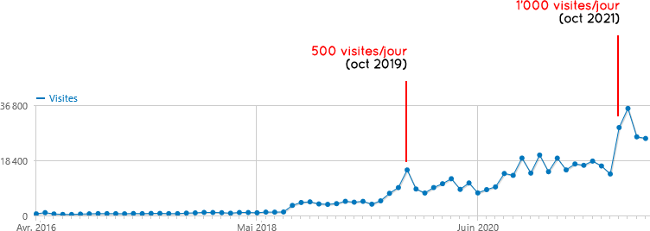
Statistiques d’utilisation
Visites mensuelles sur ArODES (2016-2021)

Slide 16
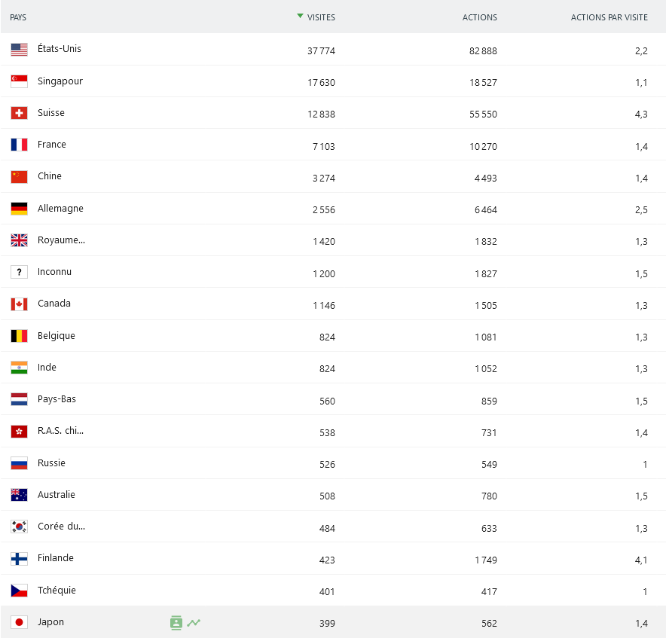
Statistiques d’utilisation
Provenance (jan.-avril 2022)
Notes:
Permet de montrer que c’est utile à des gens en dehors de la HES-SO

Slide 17
ArODES : entre mythe et réalité…
Moyen détourné de faire de la bibliométrie
Charge de travail supplémentaire
Porte ouverte au plagiat

Slide 18
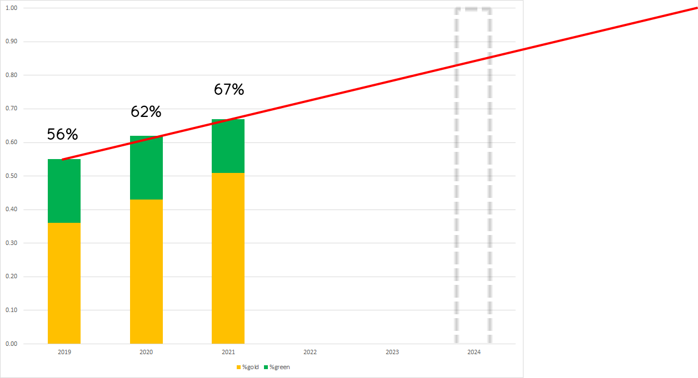
100% d’Open Access en 2024 ?

Slide 19
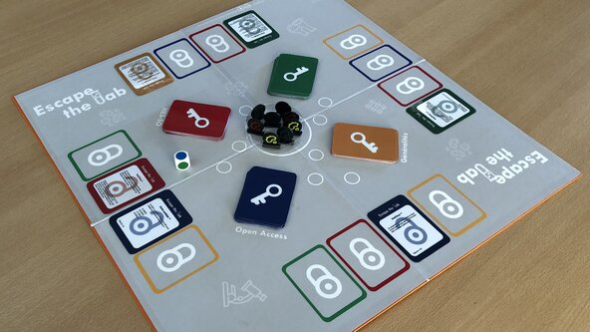
Initiation au serious game «Escape the lab»
Origines
Objectifs
Présentation
Règle du jeu
Jouons ensemble!
Notes:
Dire que le jeu est dispo en ligne (URL)
Dire que nous avons des exemplaires physiques du jeu dispo à l’emprunt

Slide 20

«Escape the lab»

Slide 21
«Escape the lab» : aller plus loin
Venez tester le jeu à l’Espace social
Empruntez un exemplaire du jeu auprès de l’Infothèque
Téléchargez le matériel sur Github:
https://github.com/infothequeheg/escape-the-lab
→ Diffusez-le ☺

Slide 22

Contacts
Infothèque HEG (Genève)
arodes@hes-so.ch

Slide 23
Merci de votre attention !

